Slide 1
Unser Sonnensystem im Universum
1. Teil
Zeichnung:
S. Hanssen

Slide 2
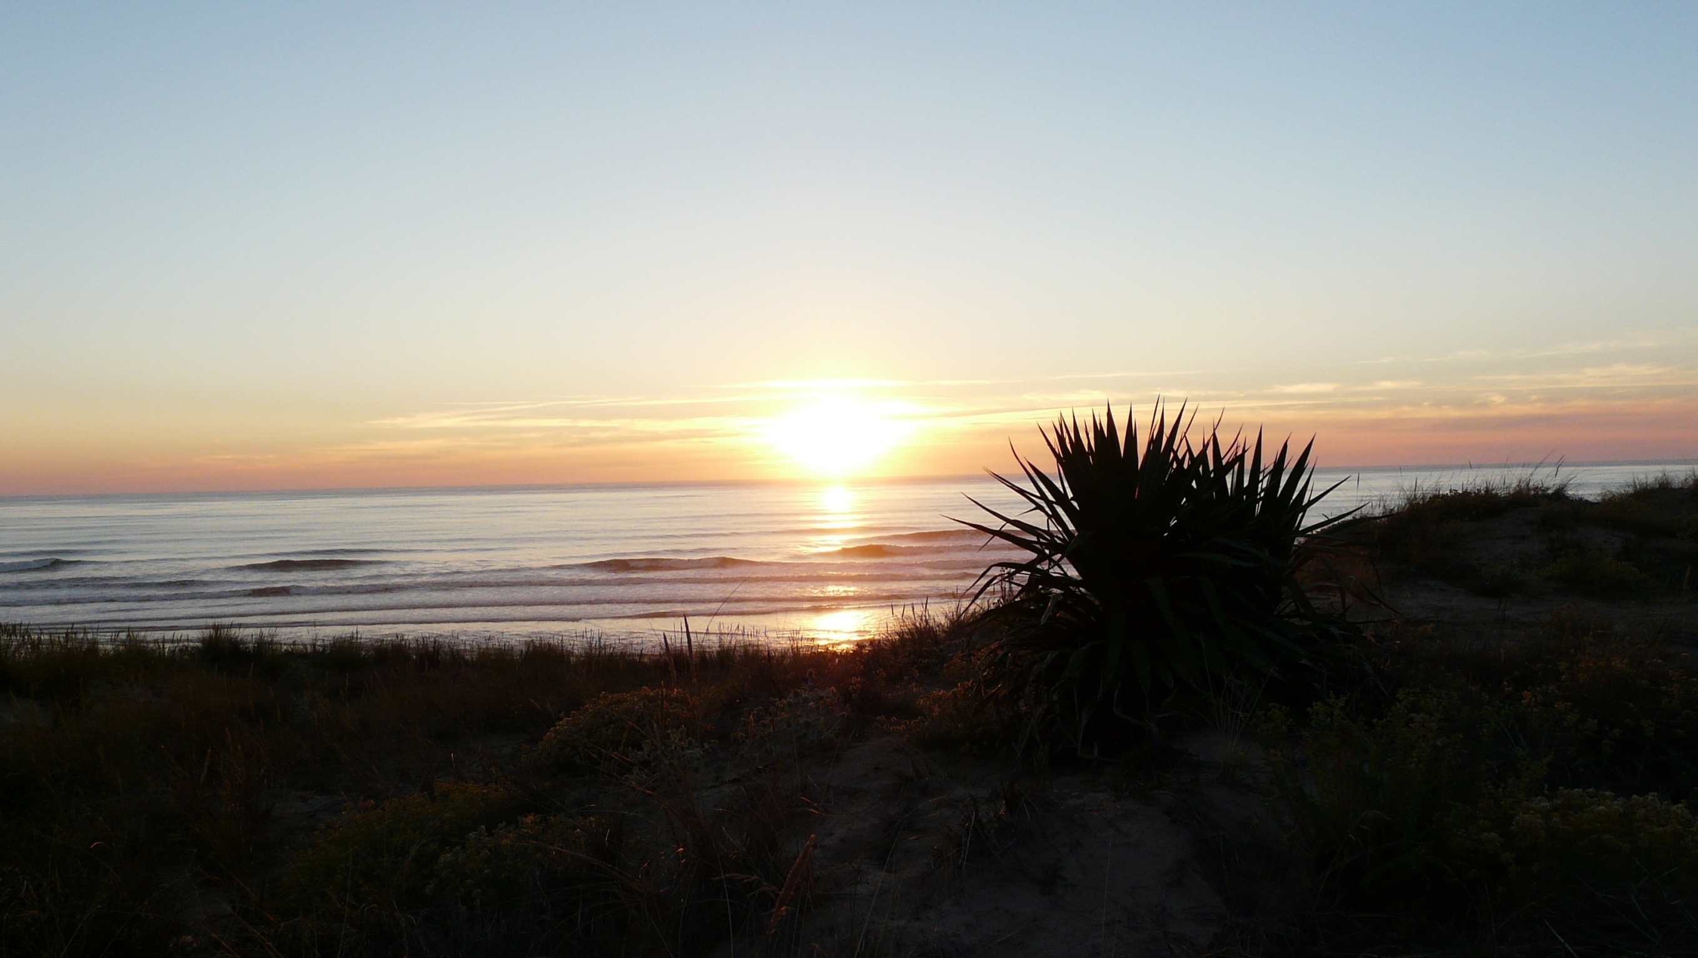
Wir sind hier
Bild: S. Hanssen

Slide 3
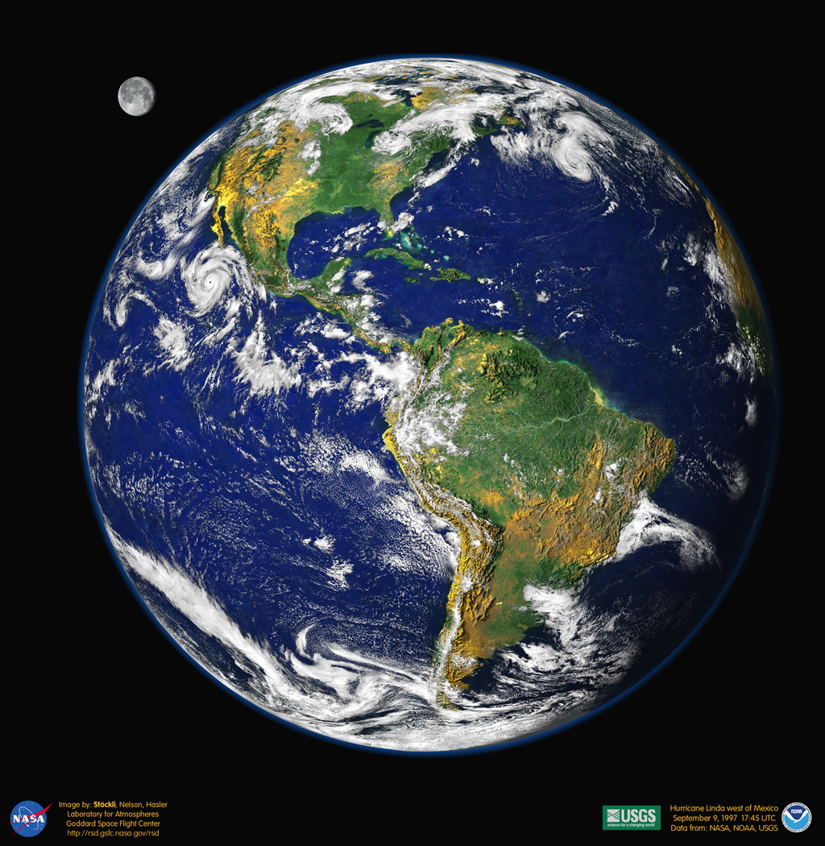
Die Erde
Durchmesser: 12 756 km
Modell: 1:1 Mrd
Durchmesser Erde: 1,3 cm
Bild: NASA

Slide 4
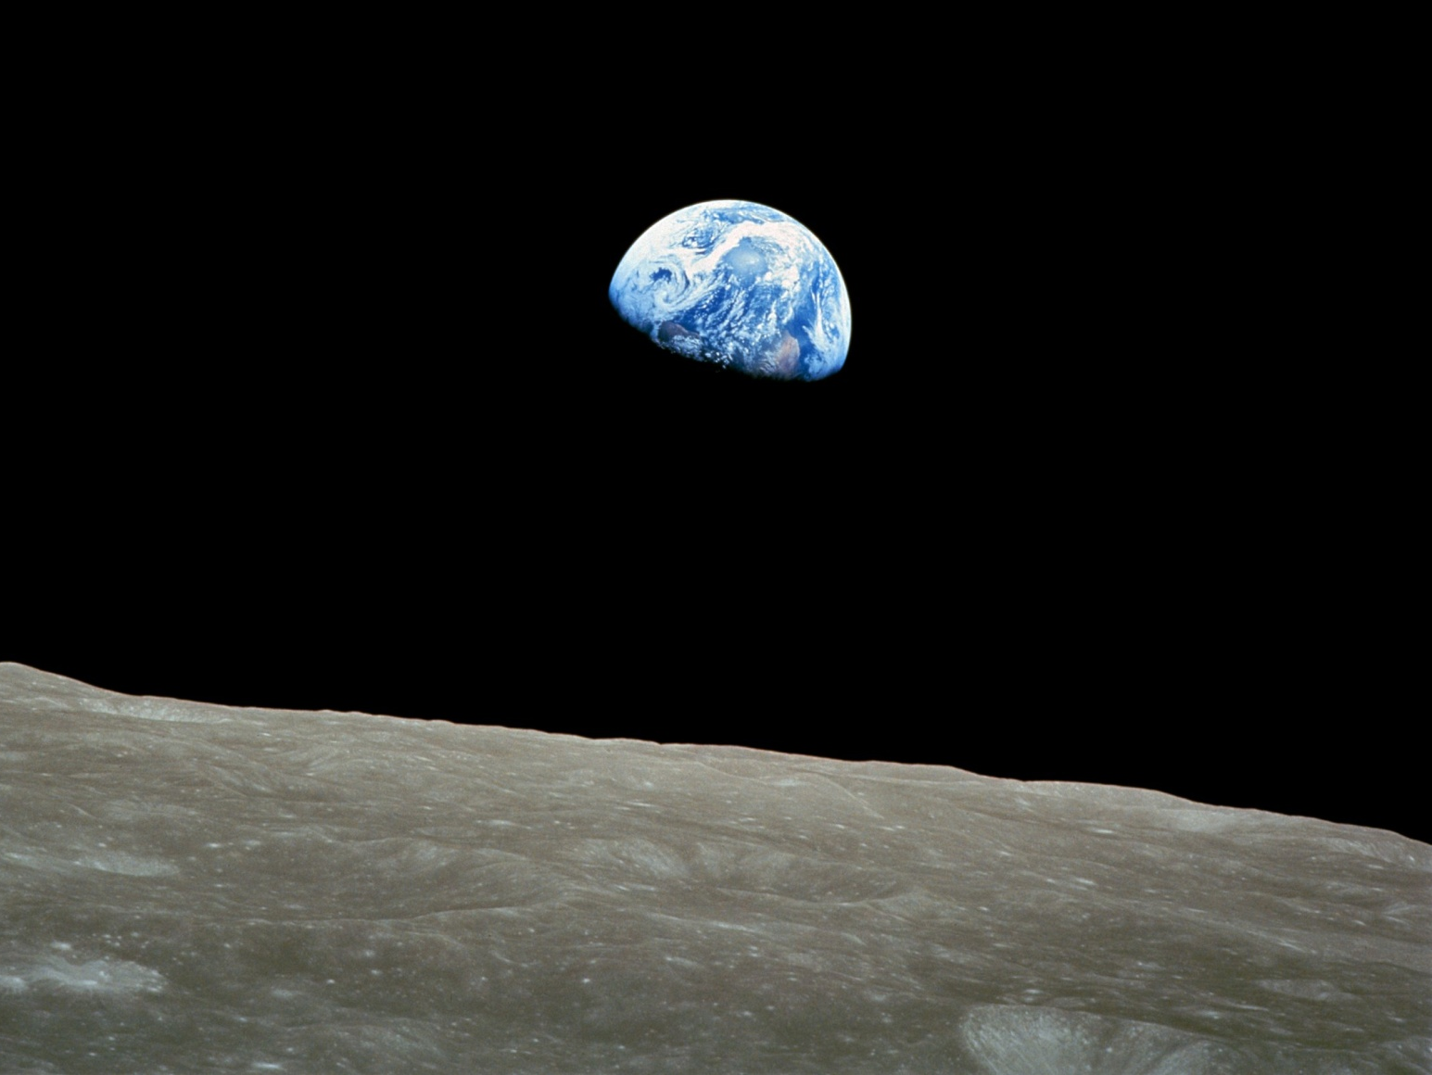
Der Mond
Entfernung: 384 000 km
Durchmesser: 3476 km
Aufnahme von Apollo 8
24. Dezember 1968
Bild: NASA

Slide 5
Der Mond
Entfernungs- und Größenverhältnis
Bild: S. Hanssen
Modell: 1:1 Mrd
Abstand Erde-Mond: 38,4 cm
Durchmesser Erde: 1,3 cm
Durchmesser Mond: 0,34 cm

Slide 6
Begeben wir uns ins Zentrum unseres Sonnensystems
150 Millionen km von der Erde entfernt

Slide 7
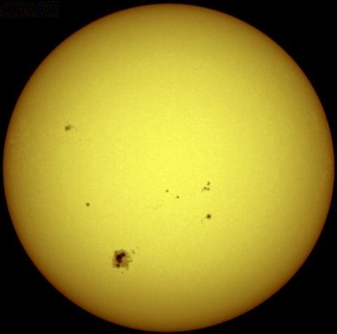
Die Sonne
Durchmesser: 1 392 684 km
Masse:
99,8% des Sonnensystems
75% H, 25% He (z. Zt.)
Temperatur:
Oberfläche: 5800 K
Kern: 15,6 Mio K
Ungefähre Größe der Erde
Modell: 1:1 Mrd
Abstand Erde-Sonne: 150 m
Durchmesser Erde: 1,3 cm
Durchmesser Sonne: 1,4 m
Bild: NASA

Slide 8
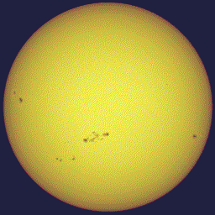
Die Sonne
Synodische Rotationsdauer: 27,28 d
Allerdings: Differentielle Rotation:
Polregion: 31 d
Äquator: 25 d
Modell: 1:1 Mrd
Abstand Erde-Sonne: 150 m
Durchmesser Erde: 1,3 cm
Durchmesser Sonne: 1,4 m
Bild: NASA

Slide 9
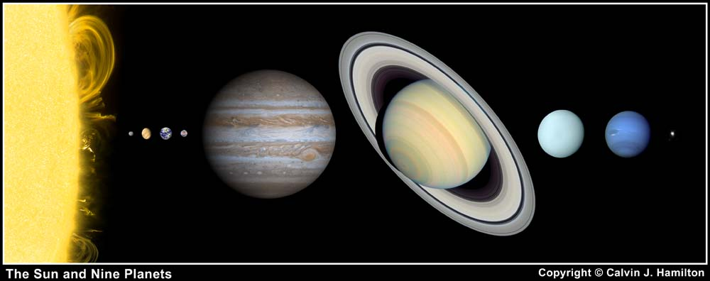
Die inneren Planeten
Übersicht
Sonne und Planeten im Größenvergleich -
Die Abstände sind willkürlich gewählt.
http://www.solarviews.com

Slide 10
Die inneren Planeten
http://www.solarviews.com
Die terrestrischen oder erdähnlichen Planeten

Slide 11
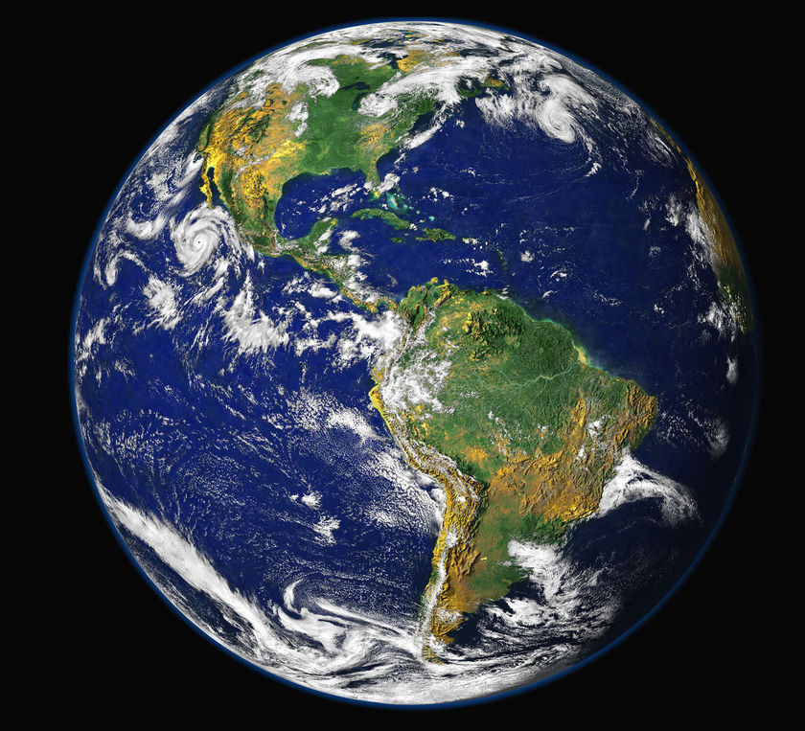
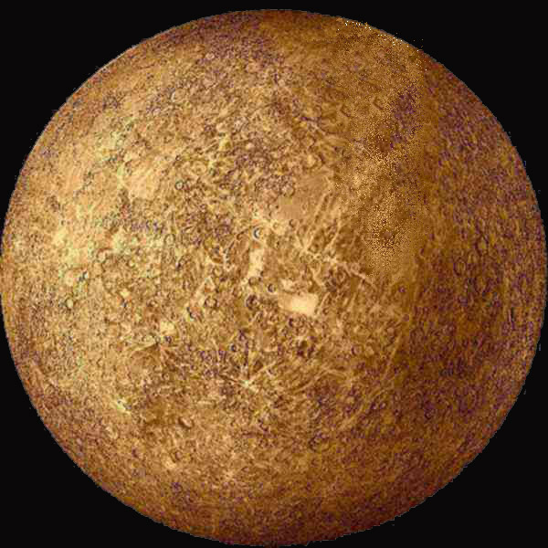
Der Merkur
Radius ca. 0,38 Erdradien
70% Eisen (Kern) und 30% Silikate
Fast keine Atmosphäre
Mondähnliche Oberfläche
Größte Temperaturunter-schiede im Sonnensystem:
+430°C (Tag) -170°C (Nacht)
Bilder: NASA
Modell: 1:1 Mrd
Abstand Sonne-Merkur: 58 m
Durchmesser Erde: 1,2 cm
Durchmesser Merkur: 5 mm

Slide 12
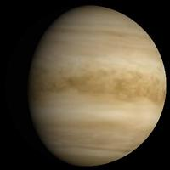
Die Venus
Radius ca. 0,9 Erdradien
Aufbau ähnlich der Erde
CO₂ Atmosphäre; 92 bar
Treibhauseffekt
Heißester Planet des Sonnensystems:
+460°C
Modell: 1:1 Mrd
Abstand Sonne-Venus: 108 m
Durchmesser Erde: 1,2 cm
Durchmesser Venus: 1,1 cm
Bilder: NASA

Slide 13
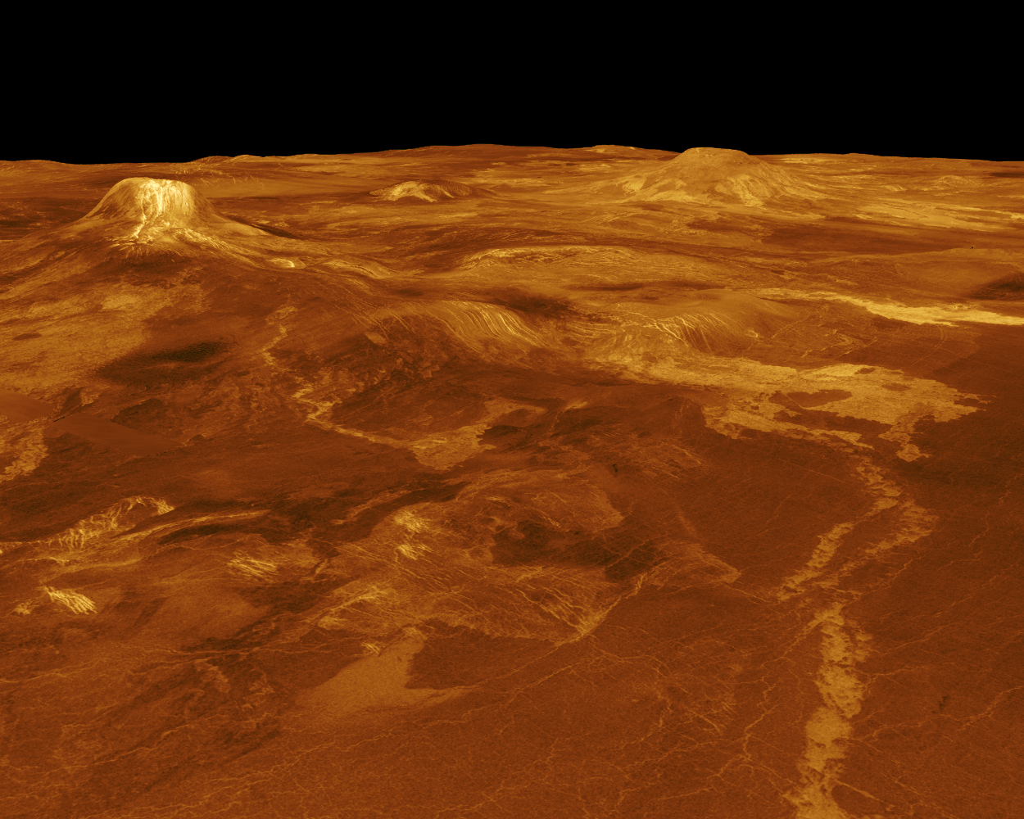
Die Venus
Radar-Aufnahme der Oberfläche mit den Vulkanen
Gula Mons (rechts) and Sif Mons (links).
Bild: NASA
(NASA JPL Magellan 1990-1994)

Slide 14
Die Erde
Radius 6378 km
Einziger Planet mit flüssigem, gasförmigem, gefrorenem Wasser
Stickstoff-Sauerstoff-Atmosphäre -> Leben

Slide 15
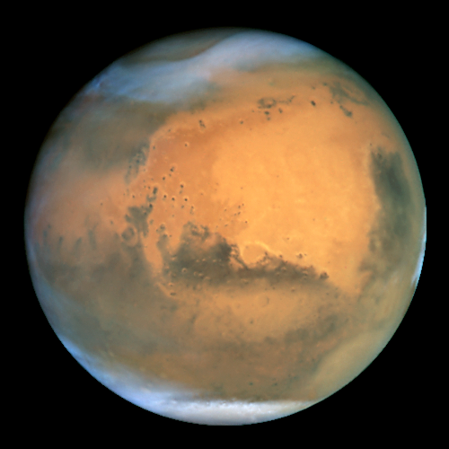
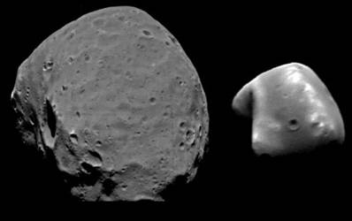
Der Mars
Radius ca. 0,6 Erdradien
Eisenoxid färbt Oberfläche rot
Trockeneis (CO₂) und etwas Wassereis an den Polen
Durchschnittstemperatur
-55°C
Dünne CO₂ Atmosphäre
Zwei Monde ø: 20 km / 12 km
Modell: 1:1 Mrd
Abstand Sonne-Mars: 230 m
Durchmesser Erde: 1,2 cm
Durchmesser Mars: 6,8 mm
Bilder: NASA

Slide 16
Der Asteroidengürtel
http://www.solarviews.com
Asteroidengürtel

Slide 17
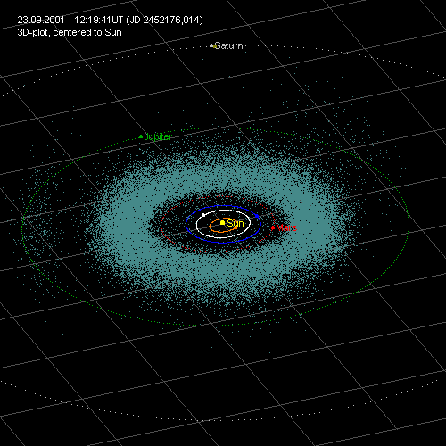
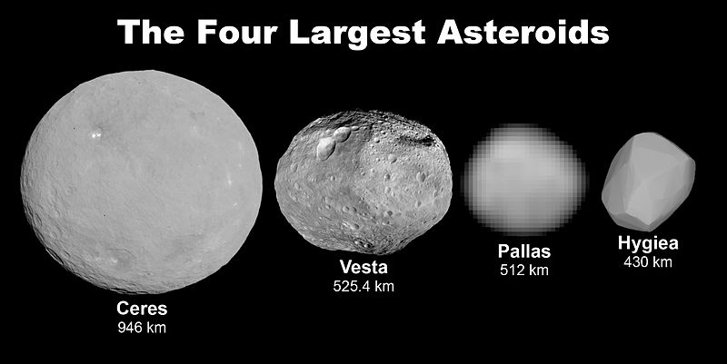
Der Asteroidengürtel
Millionen Objekte
(Größe: zwischen Metern und Kilometern)
Reste aus Entstehungszeit des Sonnensystems;
Gravitation des Jupiters verhinderte die Entstehung eines weiteren Planeten.
Bild: NASA
EasySky, Matthias Busch
www.easysky.de

Slide 18
Die äußeren Planeten
http://www.solarviews.com
Die Gasriesen

Slide 19
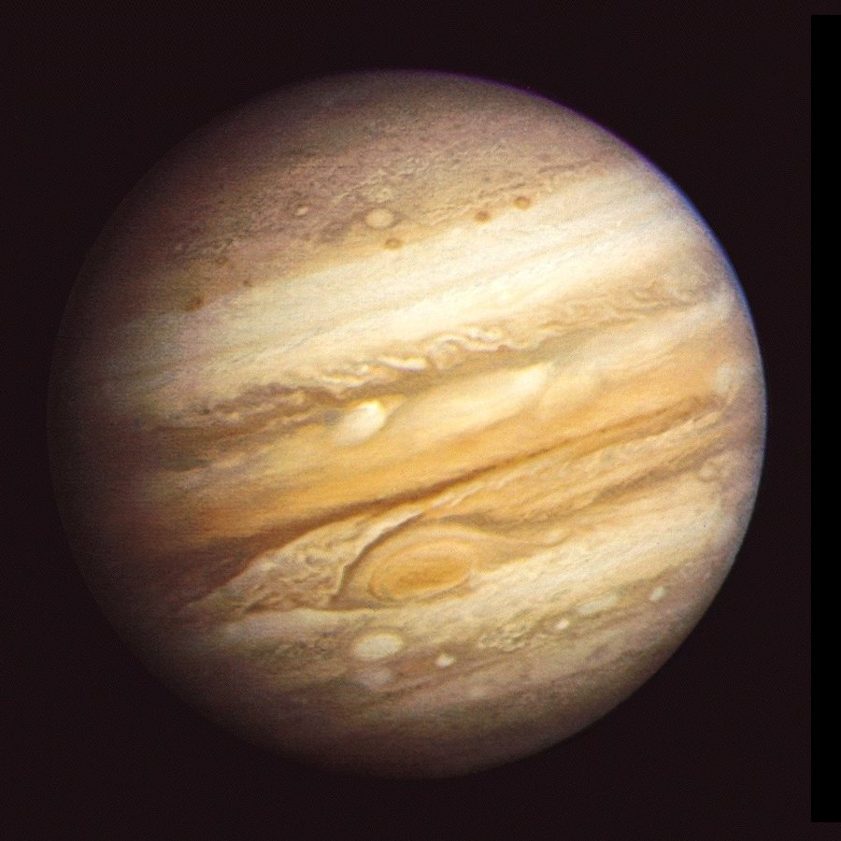
Der Jupiter
Radius ca. 11 Erdradien
Besteht überwiegend aus Wasserstoff und Helium (wie die Sonne)
Man sieht nur riesige, dichte Atmosphäre
Farbgebung durch Ammoniak und Methanverbindungen
Wahrscheinlich fester Kern aus Eis und Silikaten
Modell: 1:1 Mrd
Abstand Sonne-Jupiter: 780 m
Durchmesser Erde: 1,2 cm
Durchmesser Jupiter: 14 cm
Bilder: NASA

Slide 20
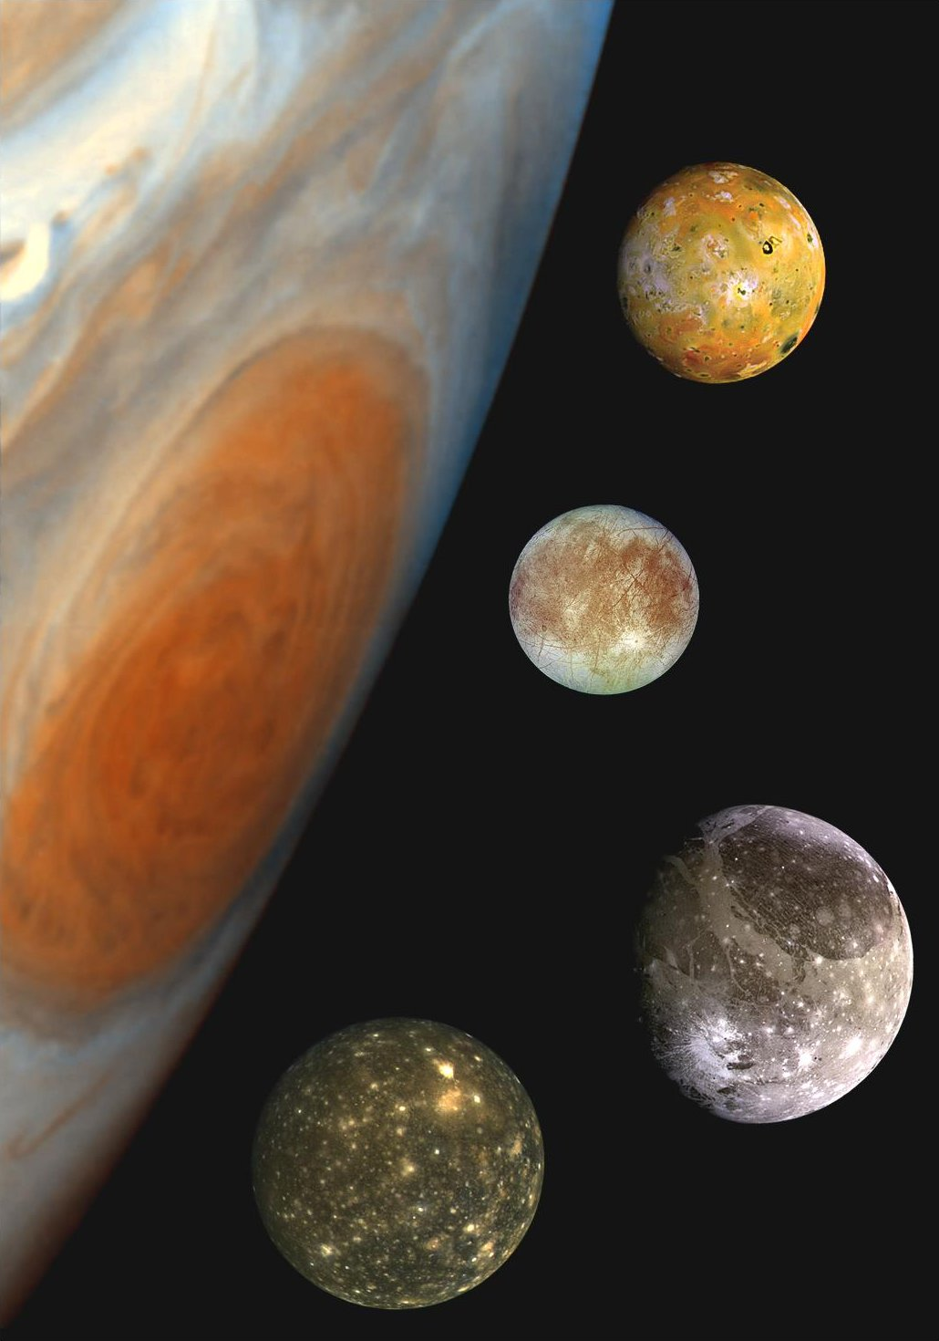
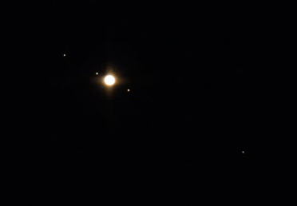
Die Jupitermonde
Jupiter besitzt mindestens 63 Monde.
Die bekanntesten sind die Galileischen Monde Io, Europa, Ganymed, Callisto.
Sie sind bereits mit einem herkömmlichen Fernglas beobachtbar.
Bild: NASA
Bild: Astrokramkiste

Slide 21
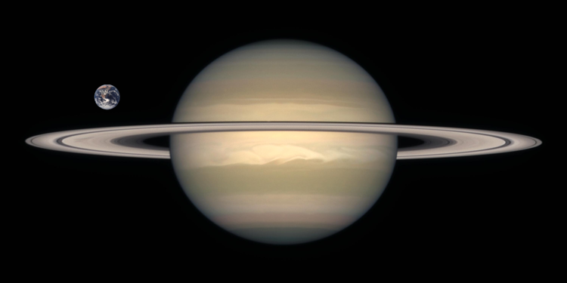
Der Saturn
Radius ca. 9 Erdradien
Ähnliche Zusammensetzung wie Jupiter.
Dichte: 0,687 g/cm³
Bilder: NASA
Bild: S. Hanssen

Slide 22
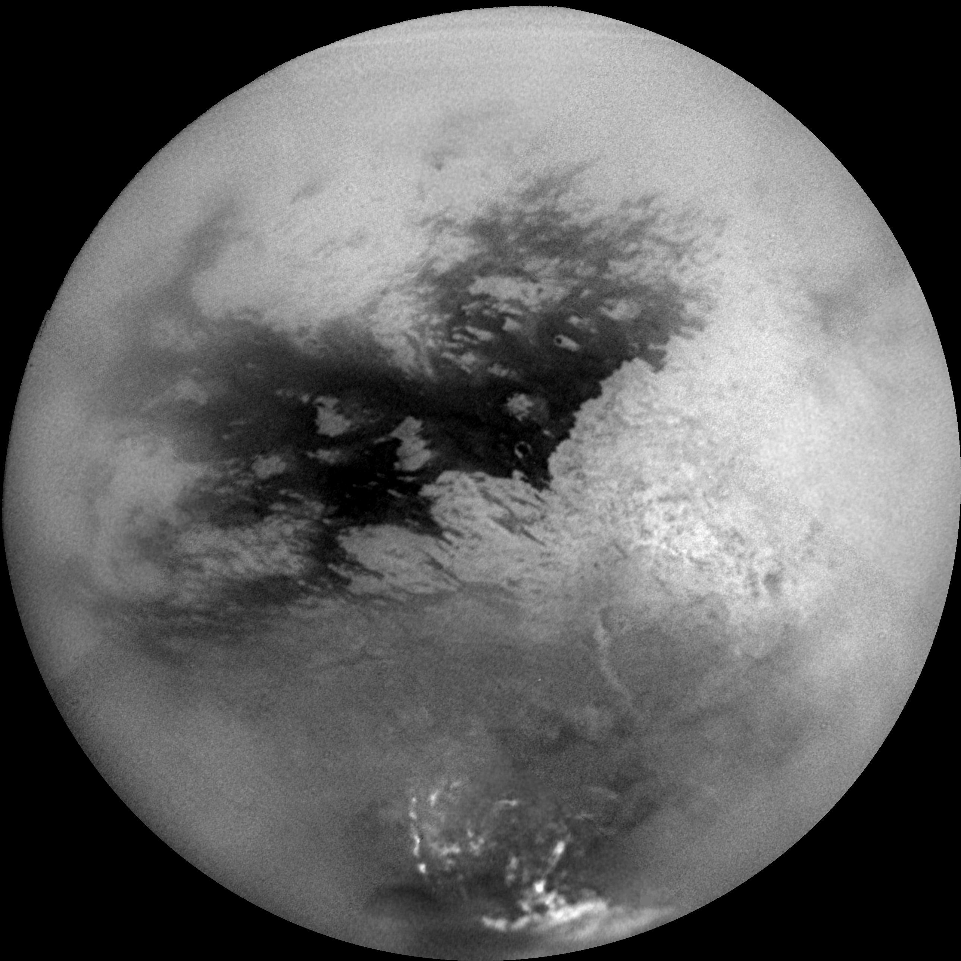
Der Saturn
Vielzahl an Monden,
u.a. Titan (so groß wie Merkur und eigener Atmosphäre)
Bilder: NASA
Modell: 1:1 Mrd
Abstand Sonne-Saturn: 1,4 km
Durchmesser Erde: 1,2 cm
Durchmesser Saturn: 11 cm

Slide 23
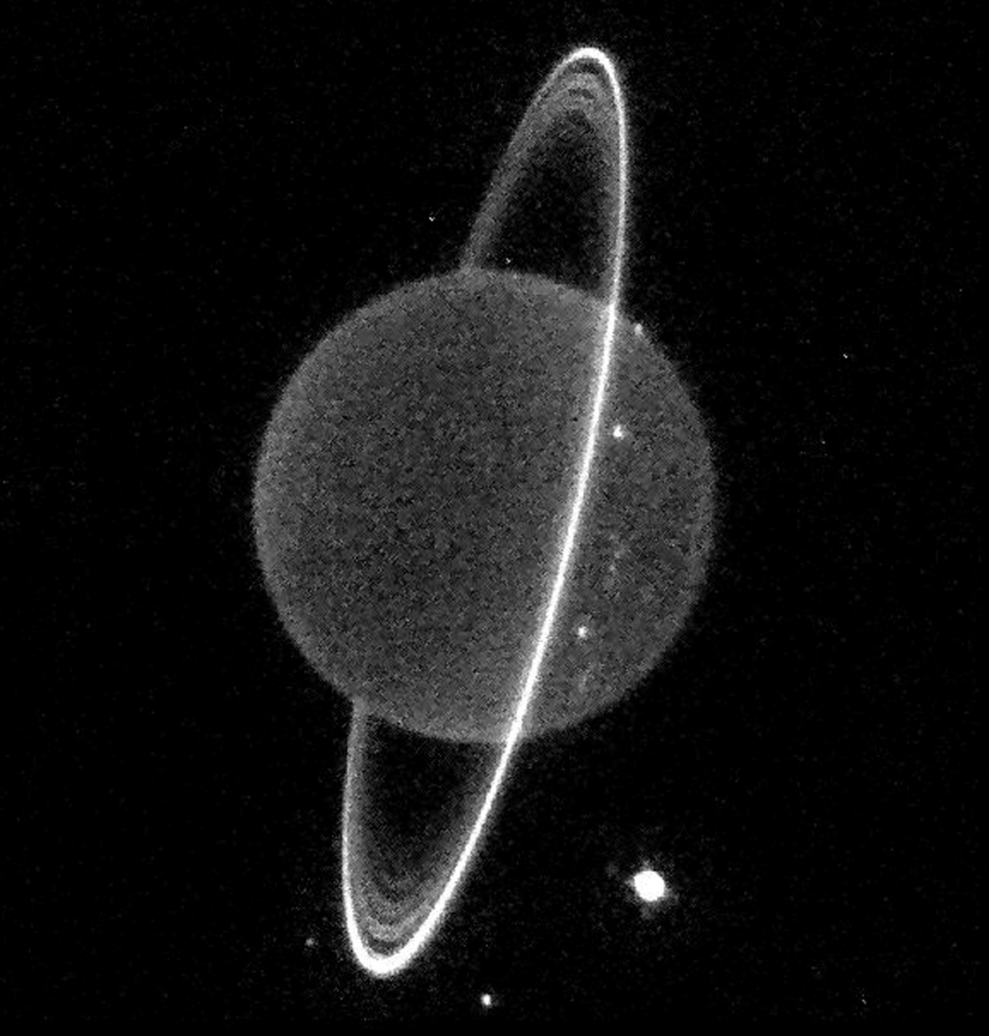
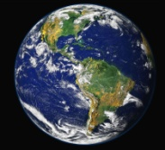
Der Uranus
Radius ca. 4 Erdradien
Gashülle aus Wasserstoff und Helium
Eismantel aus Wasser, Methan und Ammoniak
Kerne aus Silikaten
„waagrechte“ Rotationsachse
Kleines Ringsystem
Modell: 1:1 Mrd
Abstand Sonne-Uranus: 2,9 km
Durchmesser Erde: 1,2 cm
Durchmesser Uranus: 5 cm
Bild: NASA
Bild: Keck-Telescope, Hawaii (NIR)

Slide 24
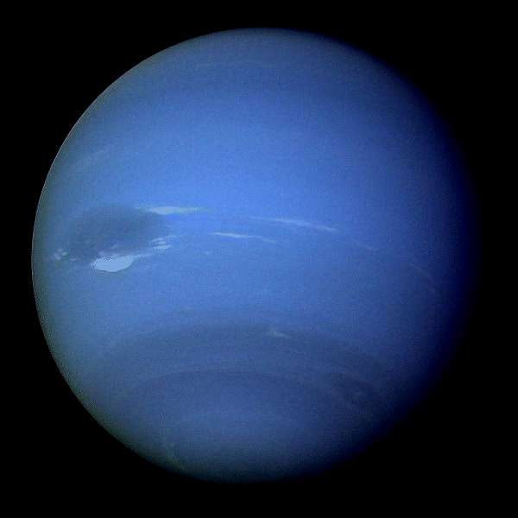
Der Neptun
Radius ca. 4 Erdradien
Aufbau ähnlich Uranus
Atmosphärische Struktur ähnlich Jupiter (z.B. „Fleck“)
Modell: 1:1 Mrd
Abstand Sonne-Neptun: 4,5 km
Durchmesser Erde: 1,2 cm
Durchmesser Neptun: 5 cm
Bilder: NASA

Slide 25
Unser Sonnensystem im Universum
2. Teil
Zeichnung:
S. Hanssen

Slide 26
Transneptunische Objekte
http://www.solarviews.com
Der Kuipergürtel
oder
Transneptunische
Objekte

Slide 27
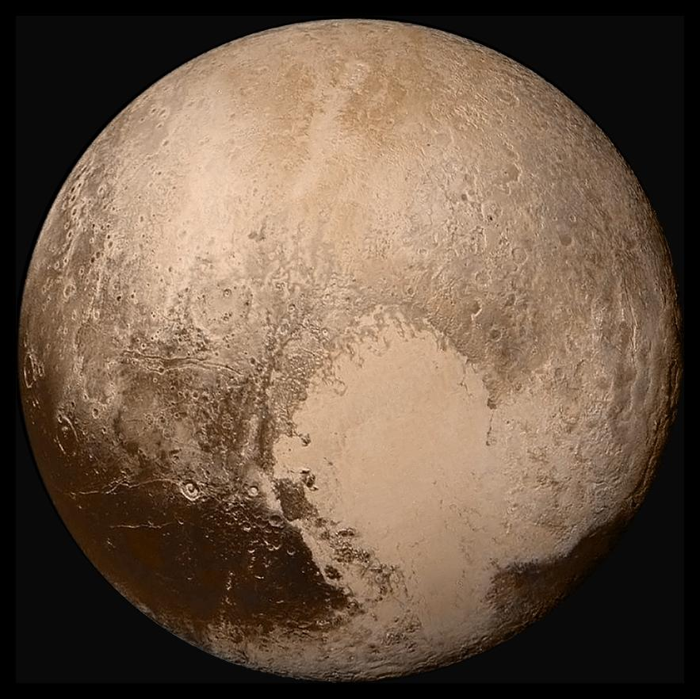
Transneptunische Objekte
Der Kuiper-Gürtel
Pluto
Entdeckt 1930 nach theoretischer Vorhersage
Aufnahme von
„New Horizons“
14. Juli 2015
Bild: NASA
Zeichnung: S. Hanssen

Slide 28
Transneptunische Objekte
Der Kuiper-Gürtel
Pluto
Entdeckt 1930 nach theoretischer Vorhersage
Aufnahme von
„New Horizons“
14. Juli 2015
Bild: NASA
Zeichnung: S. Hanssen

Slide 29
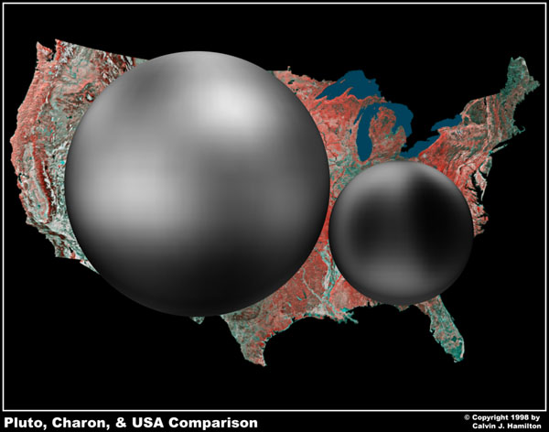
Transneptunische Objekte
Der Kuiper-Gürtel
Pluto und sein Mond Charon
Aufbau aus Gestein (75%) und Eis (25%)
Kleiner als Erdmond
Sehr exzentrische Umlaufbahn, dadurch teilweise näher der Sonne als Neptun
Modell: 1:1 Mrd
Abstand Sonne-Pluto: ~ 6 km
Durchmesser Erde: 1,2 cm
Durchmesser Pluto: 2,3 mm
http://www.solarviews.com
Pluto und Charon im Vergleich zu den USA

Slide 30
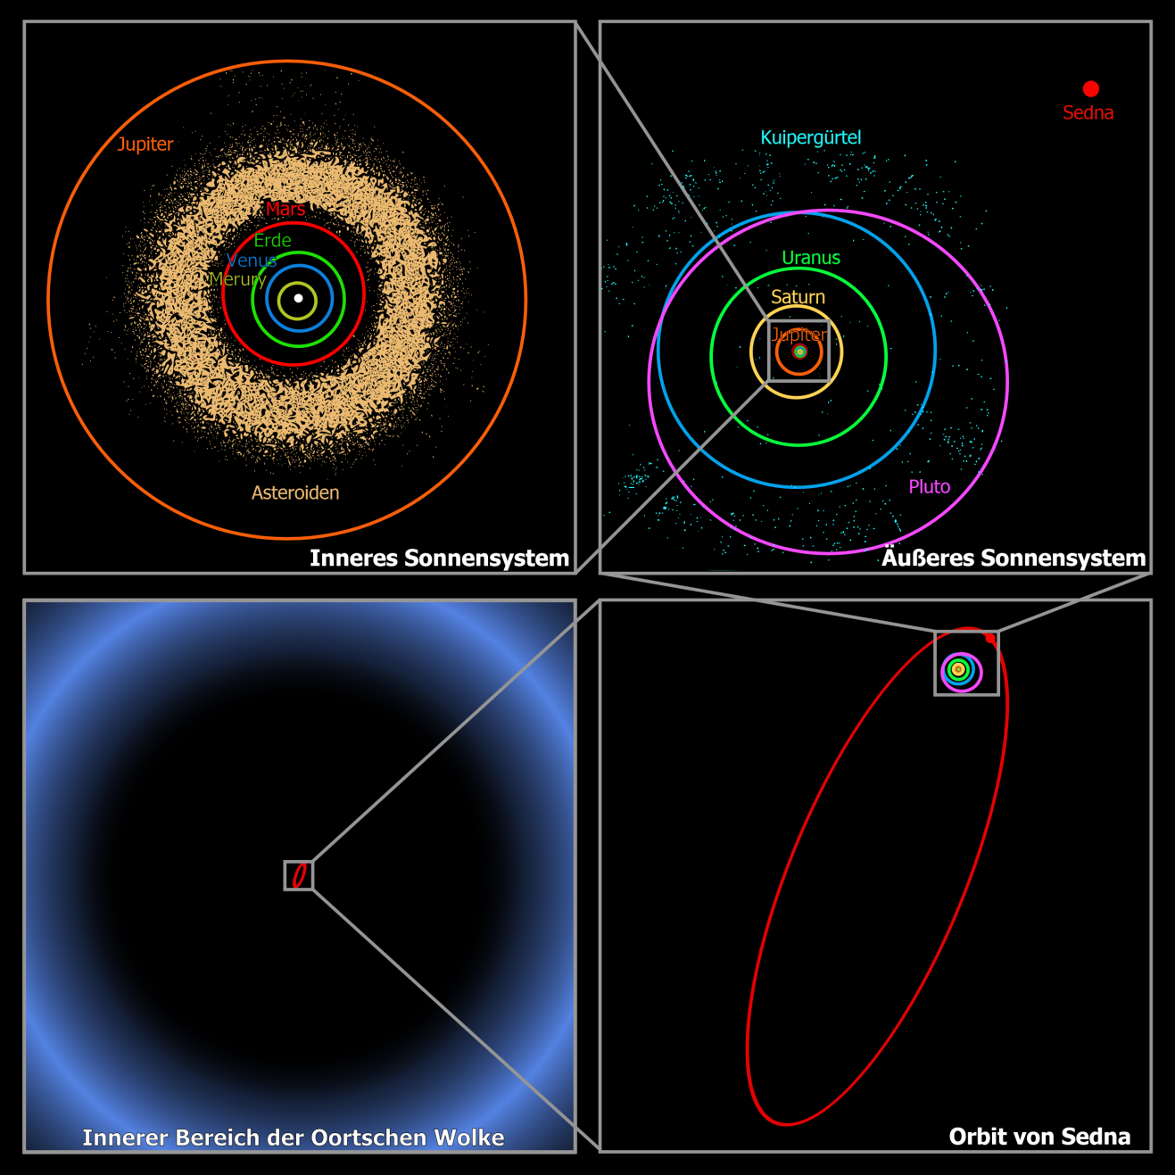
Oortsche Wolke
Bild: NASA

Slide 31
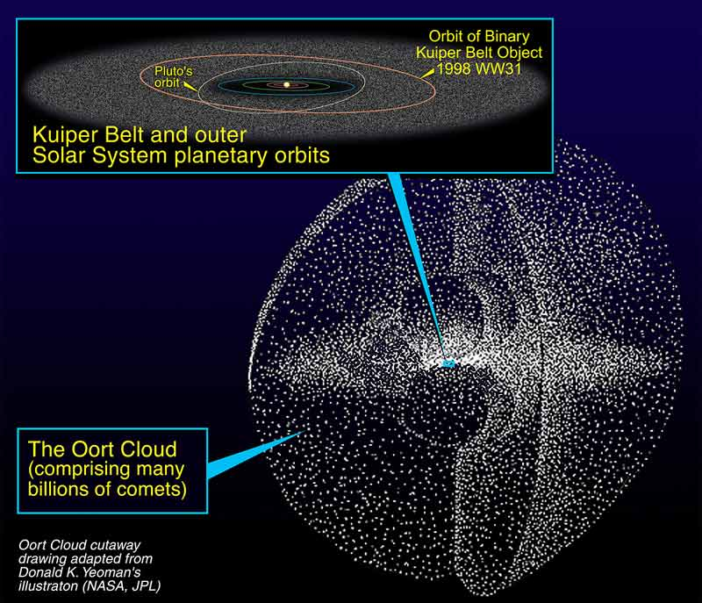
Oortsche Wolke
Gesteins-, Staub- und Eiskörpern unterschiedlicher Größe, die bei der Entstehung des Sonnensystems und dem Zusammenschluss zu Planeten übrig geblieben sind.
Radius bis zu 100 000 AE
Modell: 1:1 Mrd
Äußerer Radius ca. 15 000 km

Slide 32
Entfernen wir uns nun aus unserem Sonnensystem

Slide 33
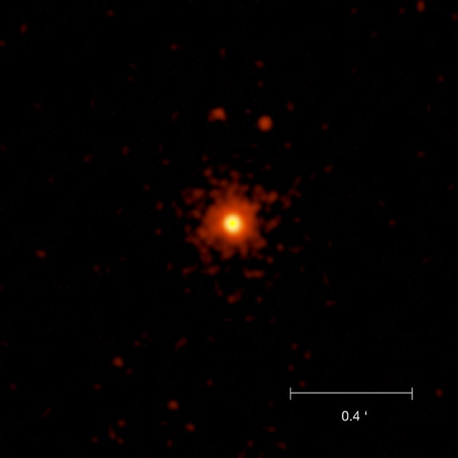
Proxima Centauri
der sonnennächste Stern
Im Sternbild Zentaur –Südsternhimmel, daher von uns aus nicht beobachtbar.
Entfernung:
4,2 Lichtjahre
(1 Lj = 9,46 Billionen km)
Modell: 1:1 Mrd
Sonne-Proxima Centauri
ca. 40 000 km
(das entspricht einer Erdumrundung…)
Bild: Stellarium

Slide 34
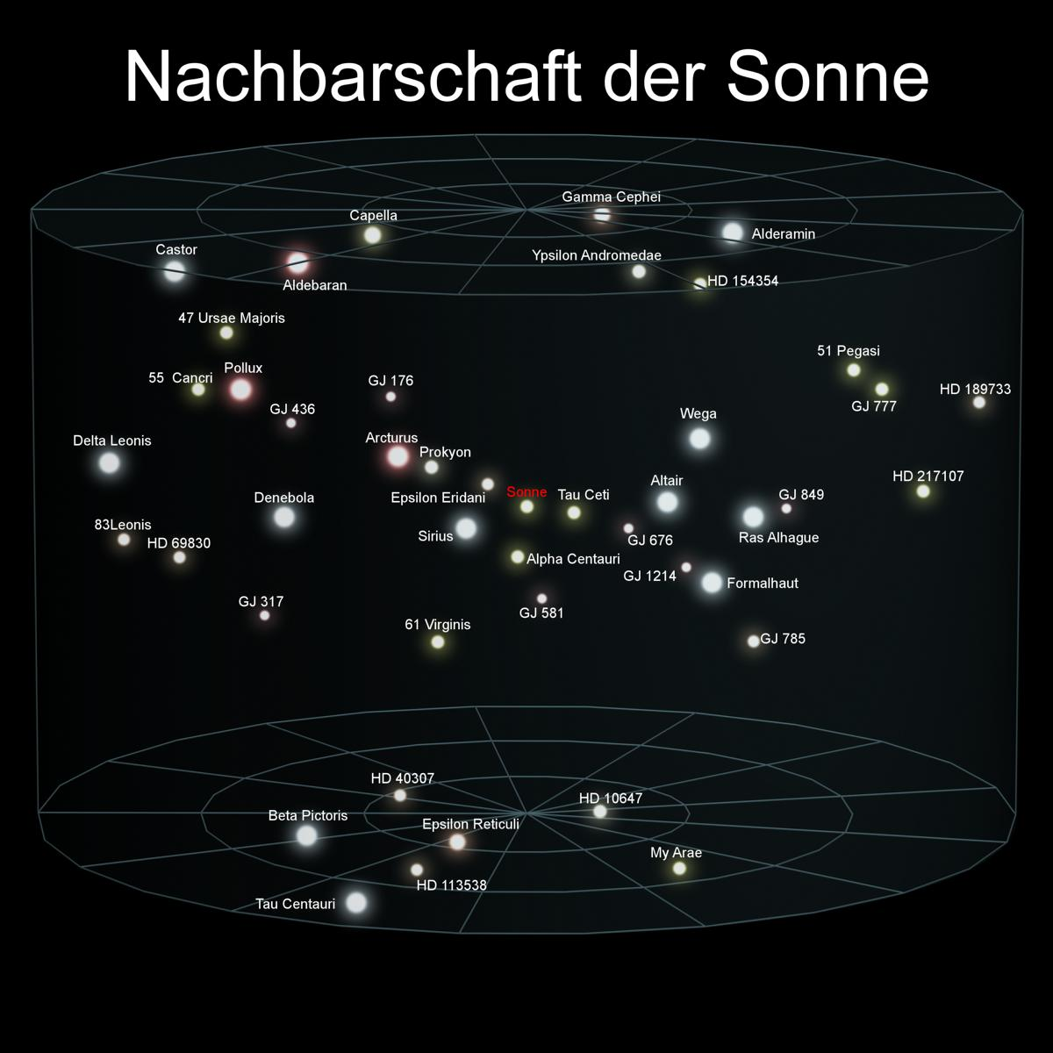
40 Lichtjahre

Slide 35
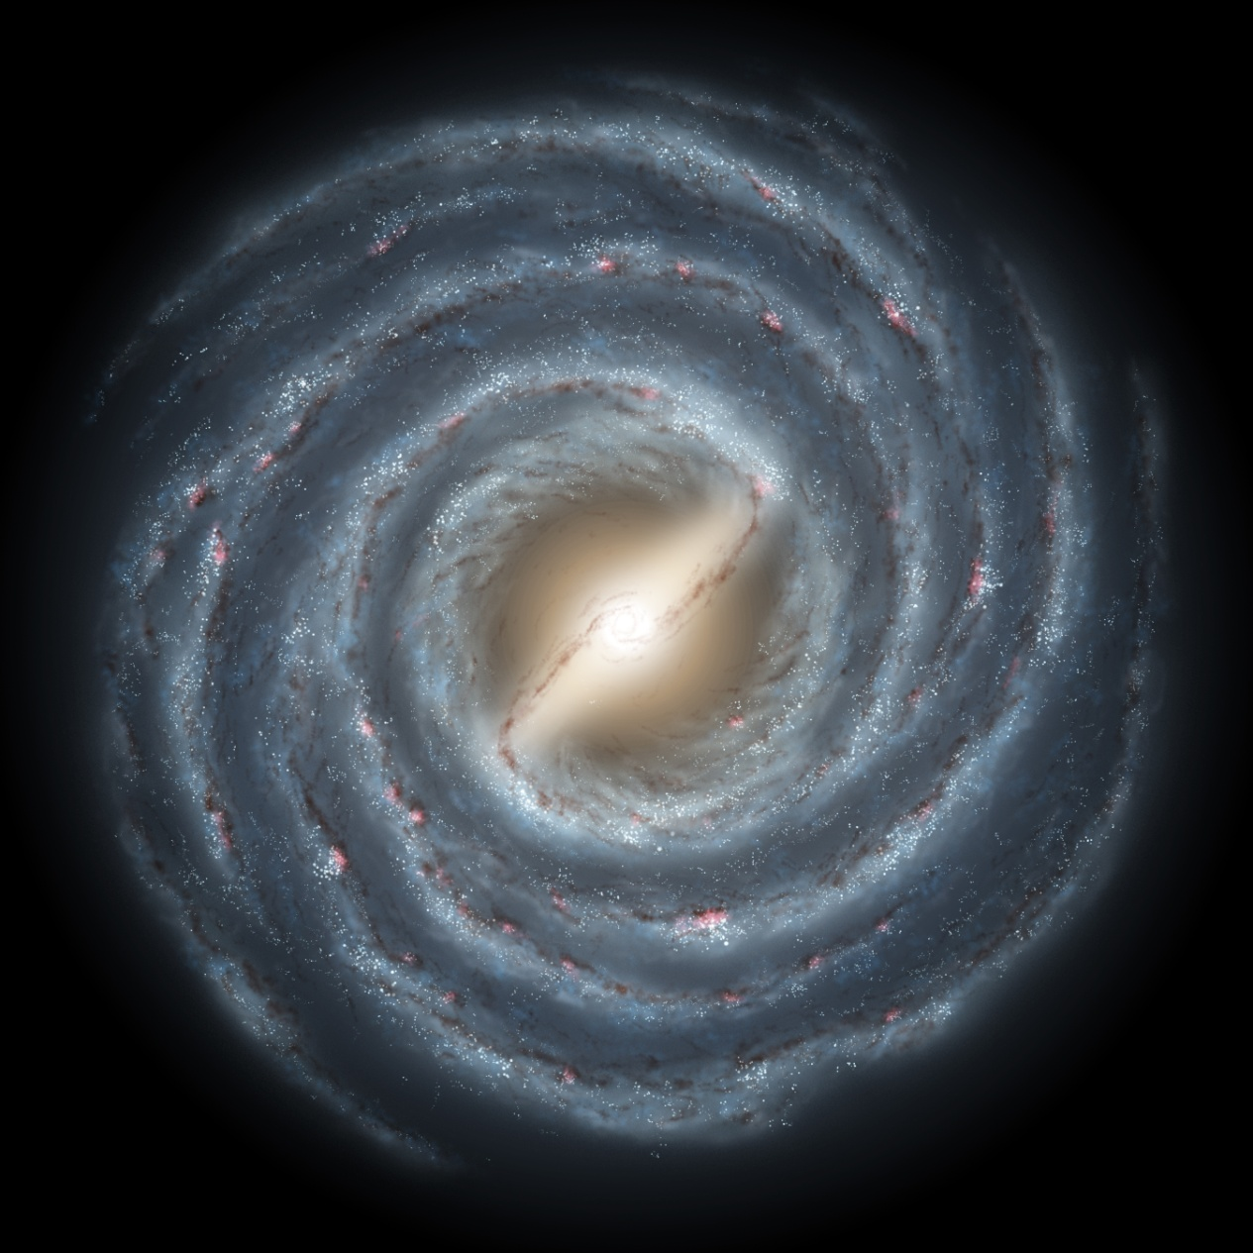
Die Milchstraße
Alles bisher gesehene befindet sich etwa an der Pfeilspitze
Die Milchstraße enthält 200 bis 300 Milliarden Sterne
28 000 Lj
Modell: 1:1 Mrd
Durchmesser der Milchstraße
ca. 946 Mio km = 6,3 AE
(das ist mehr als die Distanz zum Jupiter)
Bild: Robert Hurt/SSC/Caltech/JPL/NASA
100 000 Lichtjahre

Slide 36
Die Milchstraße
Unser Sonnensystem
Die meisten der seit 1996 entdeckten 3725 Exoplaneten in 2778 Sonnensystemen (Stand: 27.04.2018) befinden sich in diesem („kleinen“) Bereich:
Entfernungen bis ca. 10 000 Lj
Bild: Robert Hurt/SSC/Caltech/JPL/NASA
100 000 Lichtjahre

Slide 37
Entfernen wir uns noch weiter…

Slide 38
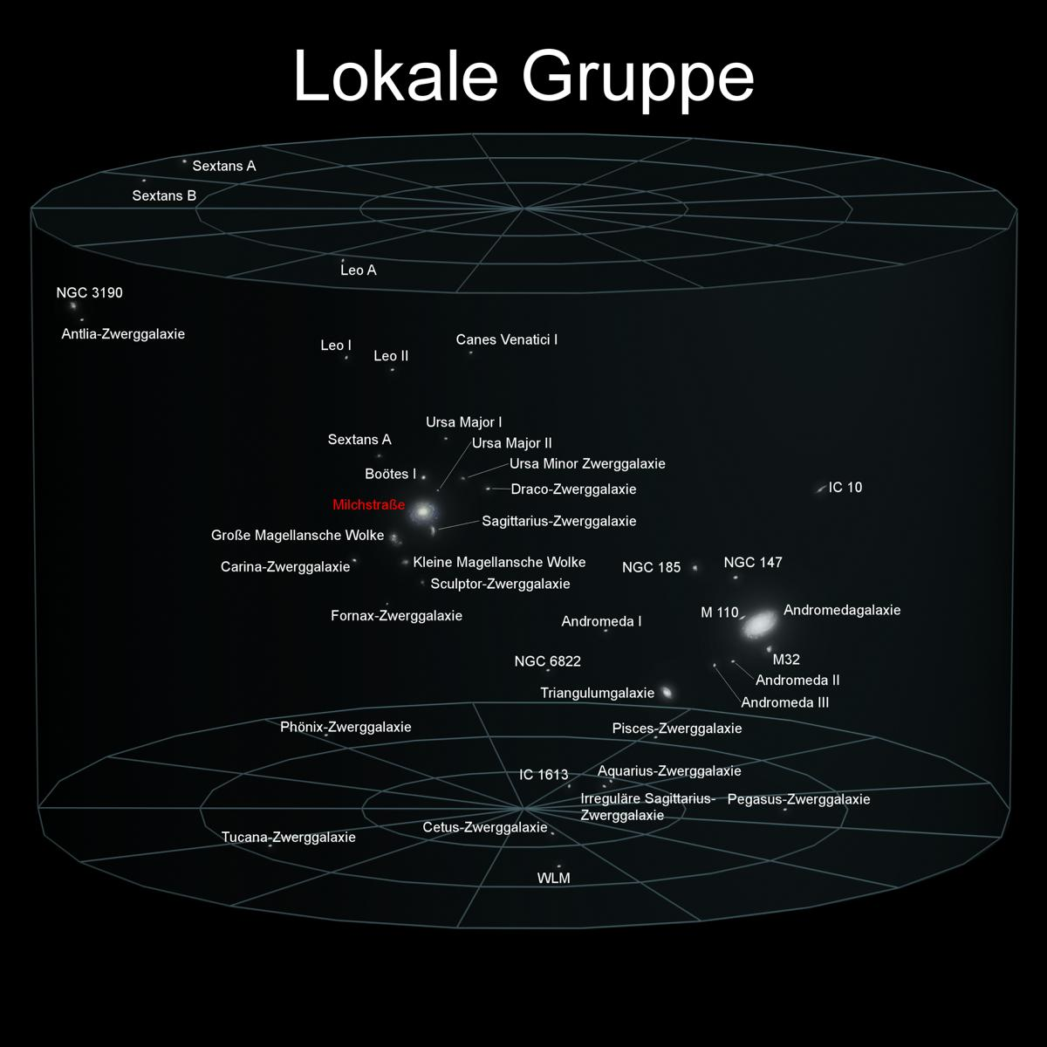
4 Mio. Lichtjahre
(CC-BY-SA 3.0)

Slide 39
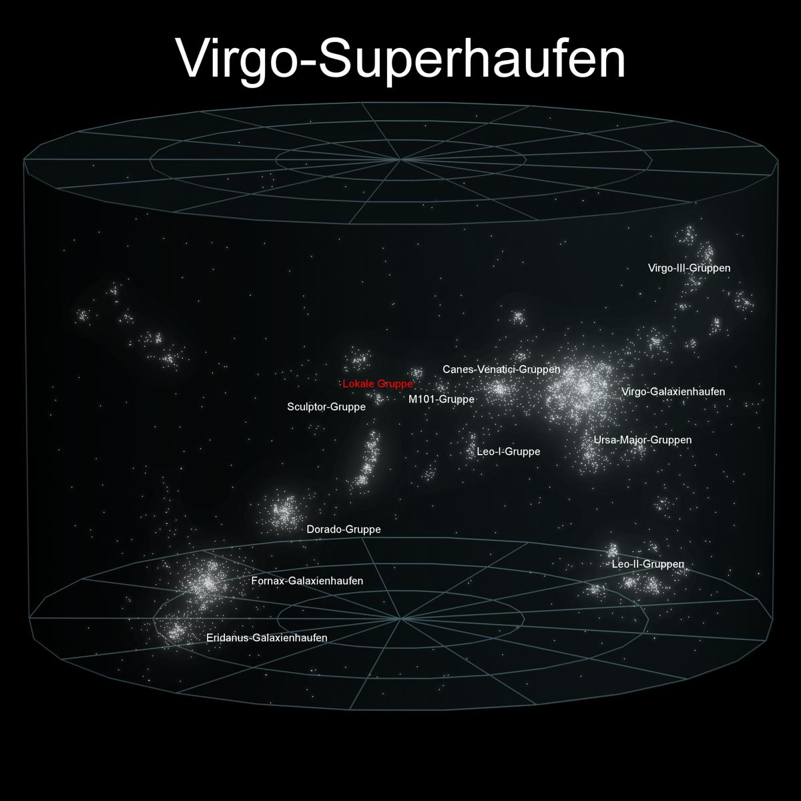
4 Mio. Lichtjahre
150 Mio. Lichtjahre
(CC-BY-SA 3.0)

Slide 40
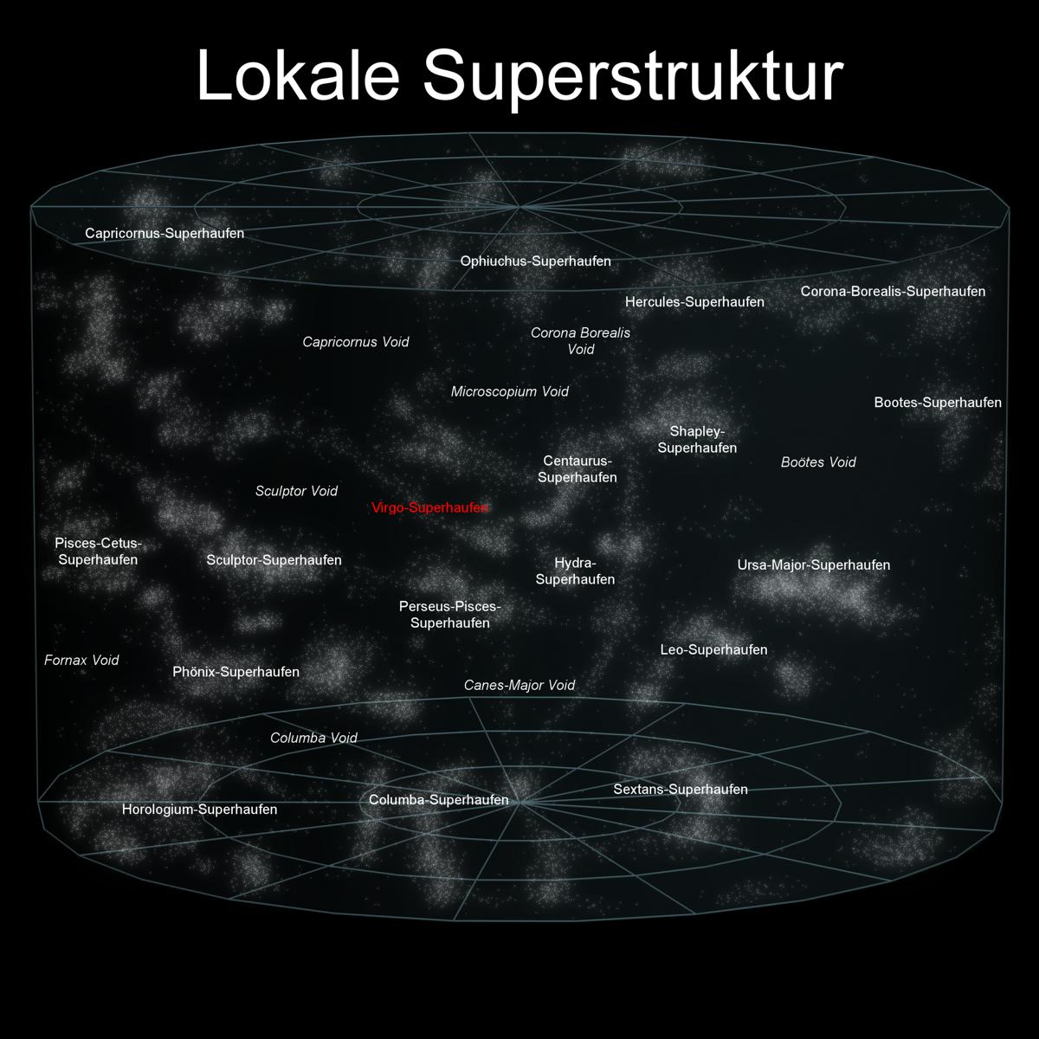
2 Mrd. Lichtjahre
(CC-BY-SA 3.0)

Slide 41
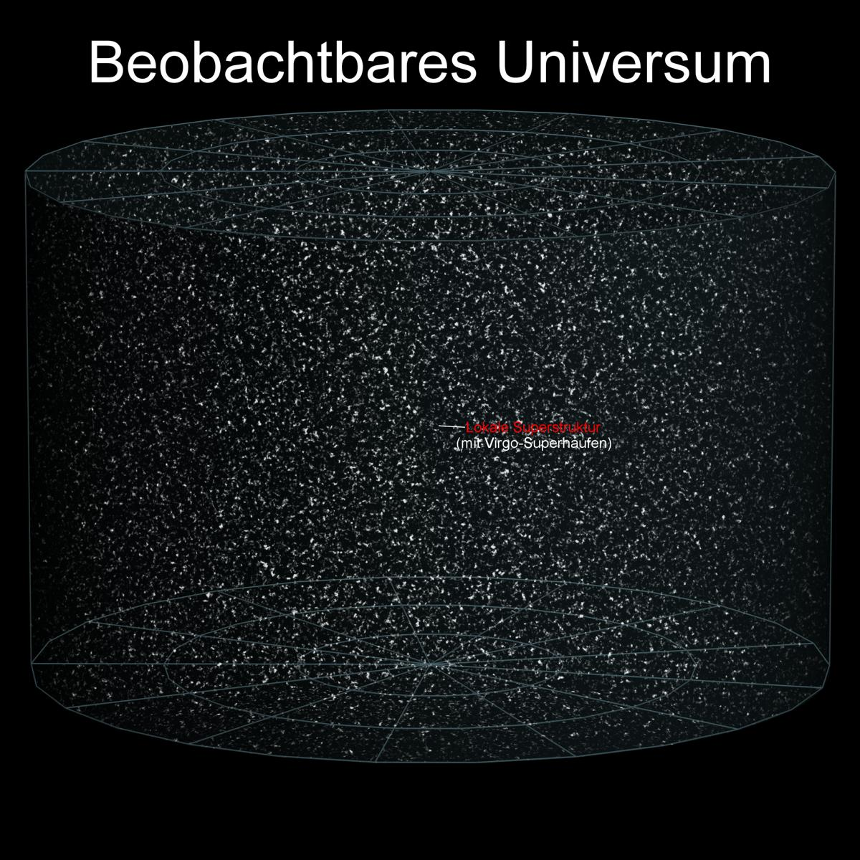
14,2 Mrd. Lichtjahre
(CC-BY-SA 3.0)

Slide 42
ICH BIN BEDEUTEND!
SCHRIE DAS STAUBKORN.

